Slide 1
Преимущества и недостатки малых предприятий

Slide 2


Slide 3

Что такое малые предприятия (малый бизнес)?
Малый бизнес — это чаще всего принадлежащая частному лицу фирма с небольшим оборотом и количество сотрудников. Законодательство каждой страны устанавливает определенные критерии, классифицирующие бизнес как малый.

Slide 4
Преимущества малого бизнеса.
Относительно низкий размер стартового капитала
Простота в управлении.
Личные сбережения, гранты от государства, займы от друзей и родственников — этого бывает достаточно, чтобы открыть свой малый бизнес.
Из-за небольших размеров малым бизнесом проще управлять, чем большим. Учет товарно-материальных ценностей, движение финансовых потоков, отчетность перед государством — за этим не так сложно следить и контролировать владельцу малого бизнеса в сравнении с хозяевами крупных корпораций.

Slide 5
Белые воротнички (white collars) — это должностные лица, которые выполняют управленческую или профессиональную работу и получают денежное вознаграждение в виде фиксированной суммы оклада в конце месяца.
Быстрый процесс принятия решения
Качество сервиса
В малом бизнесе решения принимаются быстро, поскольку отсутствует бюрократизм, присущий корпорациям.
Малые фирмы могут (и должны) предоставлять более качественный уровень сервиса, чем крупные компании. В малом бизнесе предприниматель гораздо ближе к конечному потребителю, чем белые воротнички корпораций, годами сидящие в офисах и находящиеся в отрыве от рынка.

Slide 6

В бизнесе говорят, что время — деньги.

Slide 7

Отношение общественности
Контроль над компанией
В целом, на Западе общественность более благосклонна к малым местным фирмам, чем к крупным корпорациям.
В малом бизнесе контроль над компанией в большинстве случаев принадлежит его владельцу на 100%. То есть хозяин фирмы волен сам принимать все стратегически важные решения ни с кем не советуясь и не перед кем не отчитываясь.

Slide 8

Гибкость структуры
Поддержка со стороны государства
Малые фирмы более быстро могут реагировать на изменение рыночной ситуации, переориентировать свое производство, изменить его объем, внести корректировки, чем крупные корпорации, в которых решение касательно производства могут приниматься месяцами. Малый бизнес более гибок, чем крупные компании с их бюрократическими процедурами.
В развитых капиталистических странах государство всячески заботится и поощряет малый бизнес, поскольку он составляет костяк, фундамент экономики. Малый бизнес сокращает безработицу, пополняет бюджет налоговыми отчислениями, вносит вклад в общественное развитие.

Slide 9

Микроклимат
Мобильность
В малых фирмах микроклимат в коллективе может быть (но не обязательно) более благоприятным и дружным, чем в больших корпорациях, где процветают интриги и борьба в процессе продвижения по карьерной лестнице.
Малый бизнес более мобильный в случае необходимости сменить месторасположение. Действительно, быстрее и легче переместить салон красоты или мини-производство, чем целый завод. Особенно это становится актуально во время форс-мажорных обстоятельств.

Slide 10


Slide 11
Недостатки малого бизнеса.
Угроза со стороны крупных фирм
Ограниченность финансовых средств
Самый очевидный недостаток малого бизнеса — это низкий размер капитала. Ограниченность финансов сдерживает развитие малых фирм. Это сказывается на объемах производства, маркетинговом бюджете, инвестиция в инновации.
Обратная сторона медали малого бизнеса заключается в том, что крупные, солидные клиенты вероятно предпочтут иметь дело с крупным поставщиком товаров или услуг, чем с малым.

Slide 12
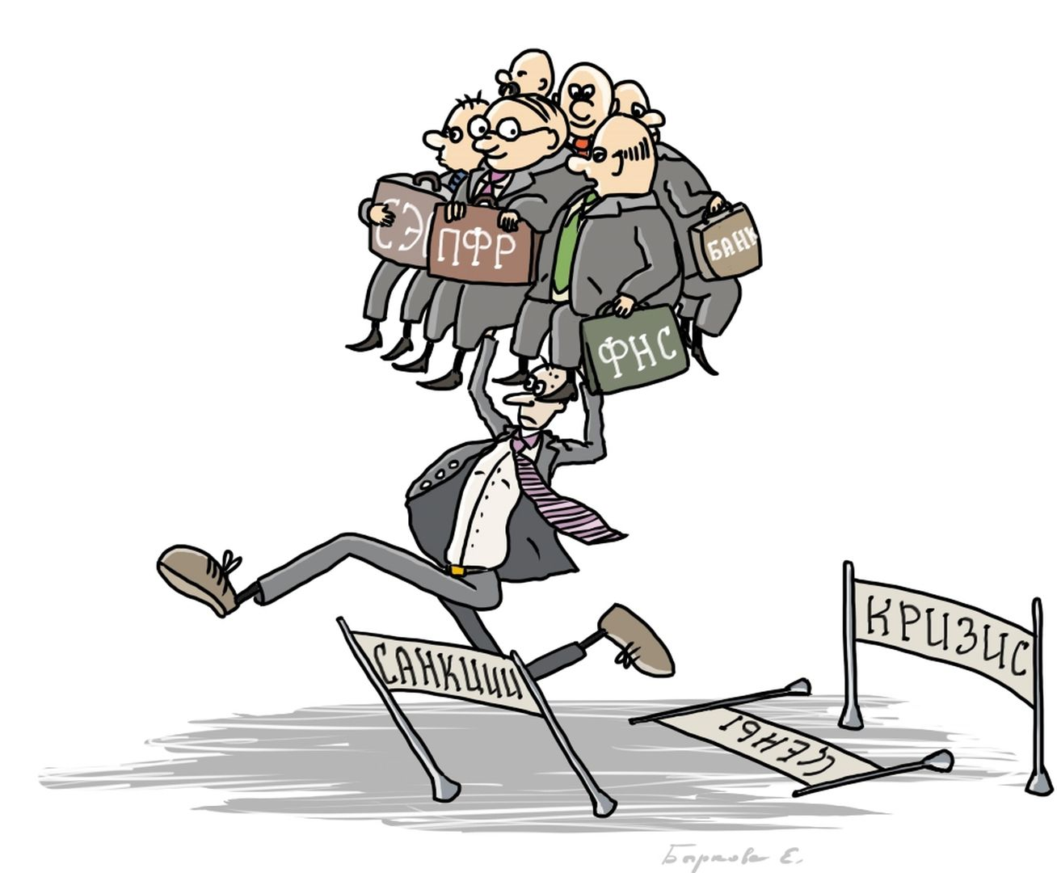
Лицензии и разрешения
Операционные издержки
Малому бизнесу под час сложнее получить от государства лицензии, патенты и разрешения на определенные виды деятельности, чем крупным фирмам.
Если малый бизнес производит товары, то его операционные издержки выше, чем у крупных компаний, использующих эффект от масштаба производства.

Slide 13
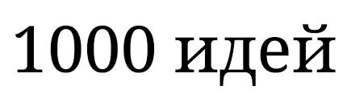
Угроза во время кризиса
Недоверие банков
Когда наступает экономический спад или даже кризис, малому бизнесу значительно сложнее выжить, чем крупным корпорациям.
Малому бизнесу часто сложнее получить кредит в банке, чем крупным корпорациям.

Slide 14

Угроза поглощения.
Малые фирмы могут стать жертвой поглощения и захвата со стороны крупной компании, решившей таким образом избавиться от конкурента, который способен в будущем доставить немало хлопот.

Slide 15

Вывод:
Таким образом, малый бизнес имеет как преимущества, так и недостатки. Малый бизнес идеально подходит для начинающих предпринимателей с небольшим стартовым капиталом, для семейного типа компаний. Показатель развитости рыночной экономики — большая доля малых и средних компаний, которые составляют фундамент хозяйственного комплекса государства.

